Slide 1
Презентация для защиты проекта по теме
«Экологический подход к переработке подгузников»
Выполнили учащиеся 6-а класса МОУ «С(К)ОШИ№4» г.Магнитогорска :
Валеев Данил, Немогущий Сергей, Захаров Антон.
Руководитель проекта:
Хохрякова Людмила Викторовна, учитель математики и физики высшей квалификационной категории,
МОУ «С(К)ОШИ №4» г. Магнитогорска Челябинской области.
Г. Магнитогорск, 2016 год.

Slide 2
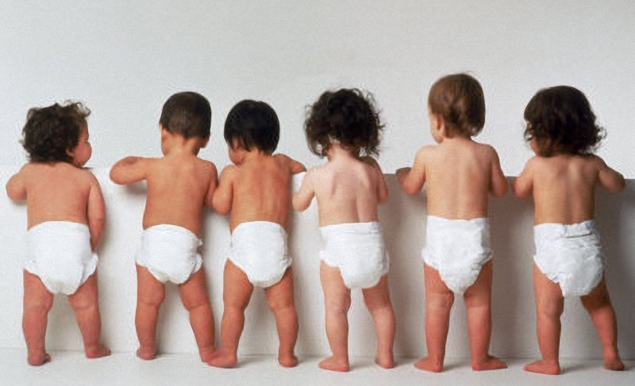
Эко-подход к утилизации
подгузников

Slide 3
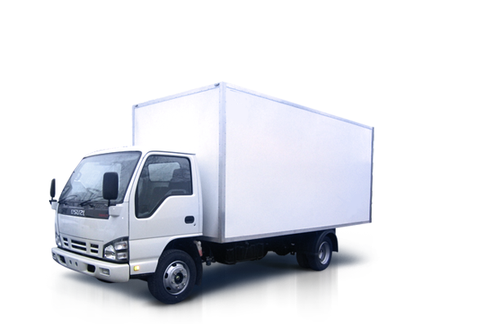
Популярность памперсов ежегодно увеличивается.
Ученые подсчитали, что в городе с населением 500 тыс.человек ежедневно выбрасывается столько использованных одноразовых подгузников, что ими можно доверху наполнить большой грузовик!
Вопрос: как утилизировать более 500 000 тонн использованных памперсов, которые каждый год попадают на мусорные свалки?

Slide 4
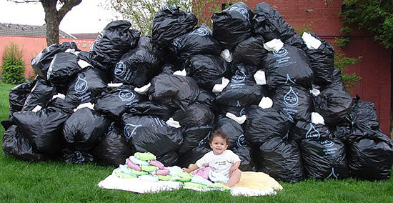
Экологи уже бьют тревогу, поскольку подобный мусор очень загрязняет окружающую среду, не разлагается на протяжении 500 лет, а при сжигании выбрасывает в воздух вредные вещества и углекислый газ.

Slide 5
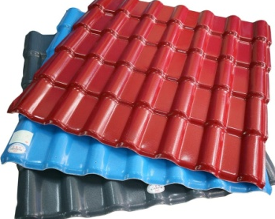
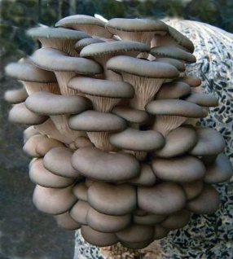
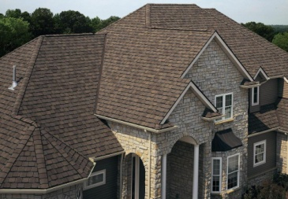
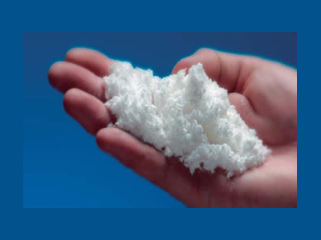
Мировая практика
Мексика
(наполнитель подходит для выращивания вешенок)
Канада
(После обработки в специальных печах из подгузников получают прочную пластиковую черепицу.
Британия
(из верхнего слоя изготавливают мягкую черепицу)
Германия
(используют в качестве источника электроэнергии).
Шотландия
(на перерабатывающем заводе получают целлюлозу и пластик)
Россия
?

Slide 6
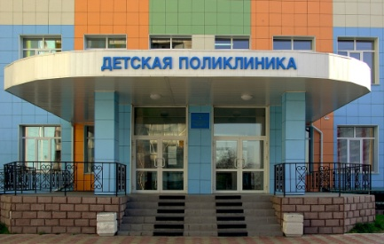
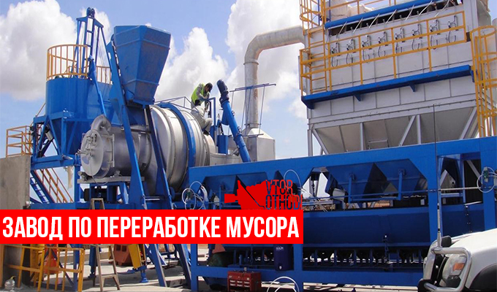
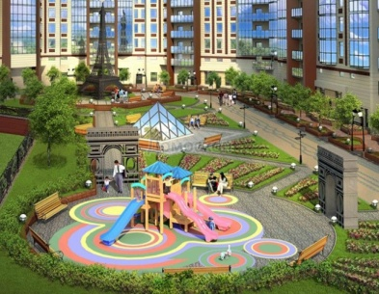
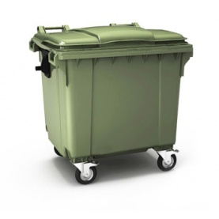
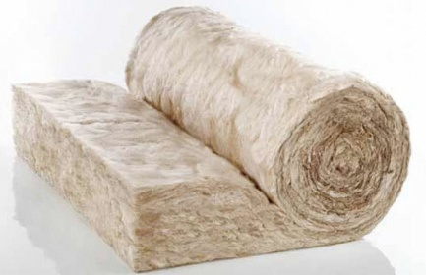
Предлагаем проект по переработке одноразовых подгузников, пеленок, салфеток, носовых платочков

Slide 7
Установка контейнеров для использованных одноразовых подгузников, пеленок, салфеток
Доставка на перерабатывающий завод
Фермента́ция — биохимическая переработка сырья под воздействием ферментов и полезных бактерий
Измельчение
Сушка
+ гидрофобные, противопожарные добавки, антисептик
Утеплительные плиты

